Slide 2
使用MDT 2010加速Windows 7在企业环境中的自动化部署
WCI341

Slide 3
主题内容
Windows 7部署工具概览
部署工具集的演化历程
介绍MDT 2010
MDT 2010的诸多功能改进
MDT 2010支持的企业部署场景

Slide 4
从部署角度观察Windows 7
熟悉
安装过程与Windows Vista保持一致
脚本、应答文件和过程大体上是相同的
改进
新版本的Windows自动安装工具集（Windows AIK）对一些旧的工具进行了增强和替换
对新的部署场景提供了支持
兼容
没有提升硬件要求
应用程序兼容性优于Windows Vista

Slide 5
Windows 7部署特性和工具
Windows Automated Toolkit 2.0 的更新
新增工具：
  Deployment Image Servicing and Management Tool(DISM.EXE)
    替代PKGMGR.EXE, PEIMG.EXE, INTLCFG.EXE
    增加了新的离线枚举功能
  BCDBOOT.EXE
    配置引导环境（BCD）

Slide 6
Windows 7部署特性和工具
Windows Automated Installation Kit 2.0 的增强
更新工具：
  ImageX, WIM筛选器驱动
    新增挂接过程（可能会增加操作时长）
  Windows PE 3.0
    新的组件添加流程（配合DISM的使用）
  USMT 4.0
    支持hardlink，极大地降低刷新部署过程的状态迁移时间
    支持离线迁移，简化部署场景并提供修复功能
    作为Windows AIK组件交付

Slide 7
Windows 7部署特性和工具
Windows AIK 2.0 对MDT 2010的影响
从操作角度来看，影响很小*
  Deployment Workbench和脚本都有所更新以支持全新和改进过的工具
  使用与Windows Vista相同的方法和过程部署Windows 7
*MDT以透明的方式调用Windows AIK工具，因此Windows AIK 2.0的诸多的改进和变化在MDT 2010界面中体现的不明显，当然，如果手动执行映像的维护，还是能体会到巨大的变化。

Slide 8














MDT的价值
手工部署
费时费力，不够标准
轻量级接触部署-LTI
定制映像，灵活部署
Windows AIK ,ACT, WDS,
零接触部署-ZTI
高度自动化
集成SCCM SCOM

Slide 9
光荣而悠久的发展历程
BDD 1.0
BDD 2.0
BDD 2005
BDD 2007
BDD 2007 Update 1
BDD 2007 Update 2
2003年8月 2004年11月 2005年8月 2007年1月 2007年6月 2008年3月
BDD 2007 Update 2支持Windows Vista SP1的部署
虽然BDD 2007一直受到支持，但是不会再有新的更新版本发布
迁移到MDT（Microsoft Deployment Toolkit）
Microsoft Deployment
MDT 2008
MDT 2008 Update1
MDT 2008 Update2
2007年11月 2008年3月 2008年8月 敬请期待
MDT取代BDD成为工具集的名称，BDD作为解决方案的名称
MDT 2008 Update 1为支持Windows Vista SP1和Windows Server 2008的部署，增加了一些额外的功能

Slide 10
廉颇老矣尚能饭否
能否使用MDT 2008支持Windows 7的部署
  否，MDT 2008不能支持Windows 7或者Windows Server 2008 R2的部署
  MDT 2008 Update 1也没有为此曾加相应的功能

Slide 11
MDT 2010概览
相比MDT 2008，MDT 2010有显著的变化
  依然支持Windows XP及后续版本操作系统
  不在支持SMS 2003
MDT 2010全面支持Windows 7和Windows Server 2008及其相关的部署工具
  Windows Automated Installation Kit 2.0
  Windows PE 3.0
    提供创建映像的新方法
  USMT 4.0
    提供Hardlink和离线迁移功能
  DISM.EXE
    替换了若干工具，并提供离线枚举功能
MDT 2010使这些改变对操作人员变的透明，基本可以无视

Slide 12
从MDT 2010中消失的功能
不在支持SMS 2003 OSD功能包
  可以使用MDT 2008 Update 1或者BDD 2007 Update 2支持SMS 2003 OSD
不再支持Windows Vista RTM
  基于相关支持工具的限制，仅能支持Windows Vista sP1及其之后的版本
不再更新针对Windows XP和Windows Server 2003的部署功能
  但是MDT 2010仍然可以支持Windows XP和Windows Server 2003的部署
不需要额外的服务器方面的功能

Slide 13

MDT 2010关键更新
Deployment Workbench 架构更新
任务序列和脚本的增强
增强和SCCM的集成
PowerShell 功能
改进了管理过程
支持多用户操作
新的部署场景提供了更强的灵活性
提高了自动化程度
为客户和合作伙伴提供了改善的可扩展性
提供了构建平台
改进了诊断功能，可以根据详细的日志进行排错和修复
支持部署到任意指定的磁盘和分区
支持SCCM 2007 R2和SCCM 2007 SP2
集成 Windows 7 的若干部署新特性
改进的脚本和任务序列

Slide 14
MDT 2010关键更新
Deployment Workbench 架构更新
改进了管理过程
支持多用户操作
新的部署场景提供了更强的灵活性
采用文件夹层次结构进行对象的分类管理
    支持拖放、复制粘贴以及剪切复制等操作
扩展场景
    本地，网络以及独立DFS
    支持多个部署共享(Multiple deployment shares)，多用户
    支持在多个部署共享间进行复制
复制
    使用 “linked deployment shares” 方式进行复制
    通过定义selection profiles控制复制过程，例如复制那些对象，以及是否执行合并或是替换
数据库新功能
    可创建自定义列并且动态显示列

Slide 15
演 示
Deployment Workbench更新概览

Slide 16
MDT 2010关键更新
PowerShell 功能
提高了自动化程度
为客户和合作伙伴提供了改善的可扩展性
提供了构建平台
完整的 PowerShell支持
    任何能在图形界面中执行的操作都可以通过PowerShell实现
    能够枚举文件及、项目和属性
    使用Cmdlets 能执行导入对象，生成启动映像等操作
便于执行集成、自动化定制以及生成报表

Slide 17
MDT 2010关键更新
任务序列和脚本的更新
改进了诊断功能，可以根据详细的日志进行排错和修复
支持部署到任意指定的磁盘和分区
提升的日志功能和诊断机制
    更确定的报错信息
    直接保存在网络共享文件夹的实时日志
    改进的日志收集，全面收集客户端的安装日志
改进的网络重试机制
格式和架构的改进
    在脚本中定义公共功能
    增加了模块化功能 (便于用户测试)
    增强了可读性 (便于用户理解流程)

Slide 18
MDT 2010关键更新
任务序列和脚本的增强
改进了诊断功能，可以根据详细的日志进行排错和修复
支持部署到任意指定的磁盘和分区
刷新安装启用 BitLocker的计算机
    在部署Windows 7的时候不需要进行解密
可以部署到任意指定的磁盘和分区
    Windows Vista及其后续版本
安全增强
    Variable obfuscation
向导增强
    不再主动显示命令行窗口 (如需使用，通过 F8 调用)

Slide 19
演 示
任务序列和脚本的增强

Slide 20
MDT 2010关键更新
增强和SCCM的集成
支持SCCM 2007 R2和SCCM 2007 SP2
集成 Windows 7 的若干部署新特性
改进的脚本和任务序列
支持USMT 4.0 hard-link
增强了对脚本的支持
  不再使用VARIABLES.DAT
通用向导能力General-purpose wizard capability
  替换未知计算机向导

Slide 21

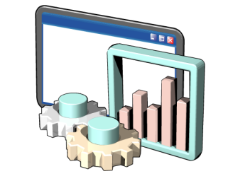


LTI基本操作流程
1
创建部署共享
2
创建并且自定义任务序列
3
定义脚本和数据库等自动化安装参数
4
创建Windows PE 启动映像

Slide 22




LTI基本部署—全新安装场景
1
创建轻量级部署组件
轻量级安装向导：
  输入身份凭据
  输入计算机名称和域信息
  选择操作系统映像和区域设置
  选择要安装的应用程序
3
MDT Workbench
2
使用本地媒体或者WDS加载
WinPE映像引导
Client
运行阶段:
  验证
  状态提取
  预安装
  安装
  安装后操作
  状态恢复
轻量级部署共享
  WIM映像
  Windows PE
  轻量级安装向导
  应用程序
  驱动
4
分发共享

Slide 23
演 示
全新安装Windows 7

Slide 24

其他部署场景
升级
刷新
替换
旧操作系统
  提取用户状态(USMT)
  备份计算机
  (ImageX)
Windows PE
实施新映像
(Setup.exe)
System Center 2007 Configuration Manager 任务序列
注入驱动和更新
新操作系统
  安装应用程序
  恢复用户状态(USMT)

Slide 25
演 示
使用刷新安装场景将Windows XP迁移到Windows 7

Slide 26
疑问和解答

Slide 27
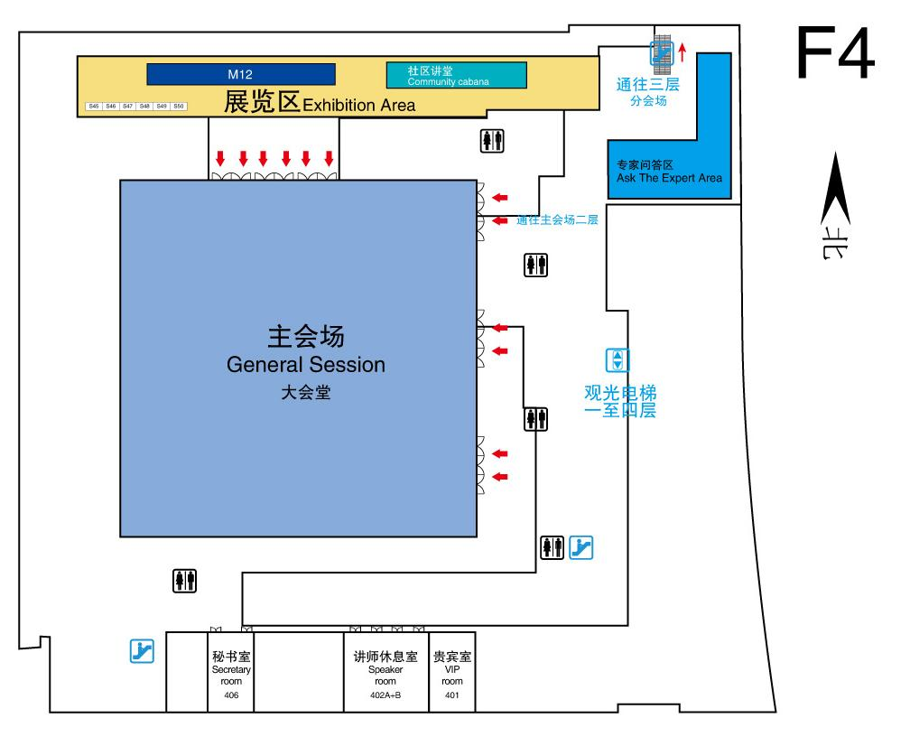
专家问答区 (F4)
本课程结束后，我将在接下来的70分钟内于4层专家问答区与您交流答疑

Slide 28
参考资源
开始使用MDT 2010
  访问MDT主页获得背景信息和下载链接http://technet.microsoft.com/en-us/solutionaccelerators/dd407791.aspx
  经常访问开发组blog http://blogs.technet.com/msdeployment获得最新信息
相关博客
  http://blogs.technet.com/mniehaus
  http://blogs.technet.com/deploymentguys
用电子邮件联系我们： chengzunhua@msn.com

